Slide 1
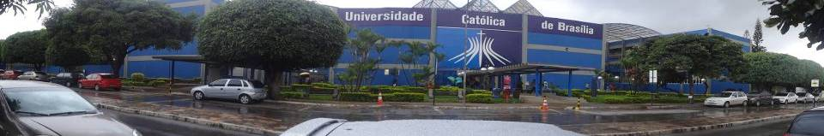

Mesenchymal Stem Cells for Bronchopulmonary Dysplasia: Phase 1 Dose – Escalation Clinical Trial
Células-tronco mesenquimais para a displasia broncopulmonar:
ensaio clínico fase 1 de escalação de dose
Yun Sil Chang, So Yoon Ahn, Hye Soo Yoo et al
Journal of Pediatrics, 2014 Jan 28
Danilo Lima Souza
Universidade Católica de Brasília –UCB
Coordenação: Paulo R. Margotto
www.paulomargotto.com.br
Brasília, 19 de março de 2014

Slide 2
Introdução
Há um aumento dos número de pré-termos de alto risco para displasia broncopulmonar (DBP), devido à melhorias nos cuidados intensivos neonatais e na chance de sobrevida¹.
Faltam medidas efetivas para a prevenção e tratamento desta condição comum e séria^{2,3}.
BPD permanece sendo a maior causa de morbimortalidade em recém-nascidos pré-termo⁴⁻⁶.
Vários estudos recentes têm mostrado que o xenotransplante de células-tronco mesenquimais (MSCs) em animais imunocompetentes atenua a lesão pulmonar induzida por hiperoxia, como alveolarização prejudicada, resposta inflamatória, aumento da apoptose e fibrose⁷⁻¹².

Slide 3
Introdução
Sangue do Cordão Umbilical Humano (SCUH) é considerado a melhor fonte de MSCs que outras fontes potenciais, tais como a medula óssea ou de tecido adiposo por causa da sua pronta disponibilidade e maior capacidade proliferativa e menor antigenicidade do que outros tipos de células¹³.
A segurança e eficácia do transplante de MSC para a prevenção de DBP não foi testado anteriormente em recém-nascidos

Slide 4
Objetivo
Avaliar a segurança e a viabilidade de transplante alogênico de células-tronco mesenquimais derivadas do sangue umbilical humano em pré-termos (h-UCB-derived MSCs)

Slide 5
Métodos: estudo Fase 1/Open- label
1º objetivo - foi demonstrar a segurança do transplante aloenxerto intratraqueal de h-UCB-derived MSCs em recém-nascidos com alto risco de desenvolvimento de DBP.
2º objetivo – avaliar a viabilidade e potencial eficácia do transplante de MSC para BPD em comparação com grupo controle-pareado histórico
Na Figura 1, o desenho do estudo, realizado no Samsung Medical Center, entre 10 de fevereiro de 2011 e 14 de setembro de 2011

Slide 6
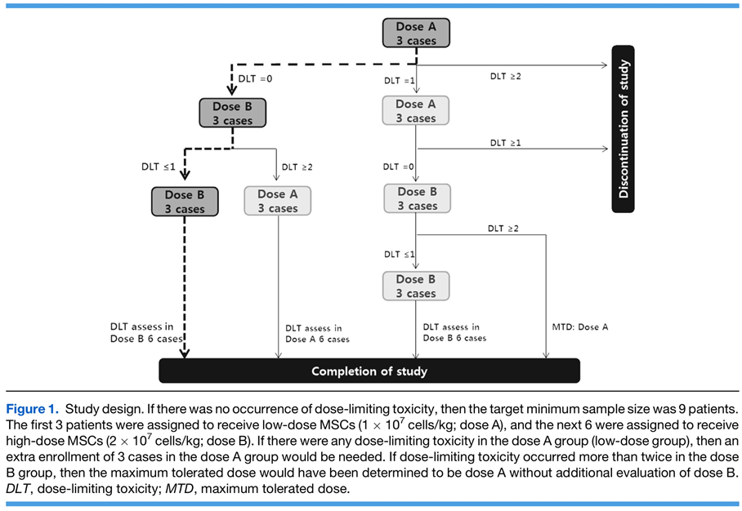
Métodos
Figura 1

Slide 7
Métodos
Critérios de inclusão:
  Pré-termos com alto risco de desenvolver DBP¹⁵ com idade gestacional (IG) de 23-29 semanas e peso de nascimento de entre 500-1250g, e pacientes (idade pós-natal de 5-14), necessitando suporte ventilatório contínuo que não poderia ser diminuída devido à dificuldade respiratória significativa no prazo de 24 horas antes da inclusão.

Slide 8
Métodos
Critérios de exclusão:
  Foram excluídos aqueles com anormalidades congênitas severas, hipoplasia pulmonar, choque séptico severo, ou hemorragia intraventricular severa (grau maior ou igual 3)¹⁶.

Slide 9
Transplante de hUCB-derived MSCs
6 hUCB-derived MSCs (Medipost, Seoul, Korea) foram preparadas em observância com boas práticas de fabricação, na concentração de 5x10⁶ células/ml em solução salina normal. Uma dose de 1x10⁷ células (2ml)/Kg ou 2x10⁷ células (4ml)/Kg foram administrados via intratraqueal, com uma sonda de gavagem em 2 frações nos pulmões direito e esquerdo.

Slide 10
Avaliação da segurança
Segurança foi definida:
  Primeiramente: ausência de tratamento relacionado com eventos adversos graves.
  Secundariamente: ausência de toxicidade dose-limite, definida como morte em 6 horas após transplante de MSC ou choque anafilático relacionado com injeção MSC.

Slide 11
Avaliação da segurança
Após transplante intratraqueal MSC, todos pacientes foram regularmente e intensivamente avaliado até 84 dias após transplante MSC de acordo com o quadro;
Para comparação de resultados adversos para posterior avaliação da segurança, um grupo caso-controle foi estabelecido;
DBP foi definida de acordo com a National Institutes of Health workshop severity-based diagnostic criteria¹⁸.

Slide 12
Perfil temporal de Citocinas e Fatores de crescimento do aspirado traqueal
Fluido do aspirado traqueal foi coletado antes e depois do transplante MSC para avaliação das mudanças das citocinas e de fatores de crescimento por serem associados com o desenvolvimento e prevenção de DBP.
Amostras são coletadas somente quando sucção foi clinicamente necessário durante cuidado de rotina;

Slide 13
Perfil temporal de Citocinas e Fatores de crescimento do aspirado traqueal
Citocinas e fatores de crescimento foram mesurados:
  Interleucinas 1, IL-6, IL-8, IL-10
  Matrix metaloproteinase (MMP)-9
  Fator de crescimento beta – TGF-B
  Fator de necrose tumoral alfa
  Fator de crescimento endotelial vascular (VEGF)
  Fator de crescimento hepático (HGF)

Slide 14
Análise Estatística
Dados são expressos com média ± desvio padrão;
Foi utilizada a ANOVA (Análise de variânça) na comparação de variáveis continuas e severidade da DBP entre pacientes do estudo e grupo controle.
Análise de regressão logística estratificada foi utilizada para comparar outras variáveis nominais;
O perfil temporal dos fatores de crescimento e citocinas no fluido da aspiração traqueal foi avaliado usando t test.
P<0.05 foi considerado estatisticamente significante;
SPSS versão 17 (SPSS Inc, Chigago, Illinois) foi usado para todas as análises estatísticas;

Slide 15
Resultados
3 recém-nascidos receberam baixa dose de MSCs (1x10⁷ células/kg).
6 recém-nascidos receberam altas doses (2x10⁷ células/kg).
Idade gestacional, peso ao nascer e idade pós-natal dos que receberam o transplante (Tabela 1)
-Idade gestacional média:25,3 seman; peso ao nascer médio: 793g; Idade média de recepção do transplante:10,4 dias
O risco estimado de morte ou DBP severa/moderada no momento da inscrição variaram de 54.1% para 91.4% com média de 74.4% ± 10.0% (Tabela II) ;

Slide 16
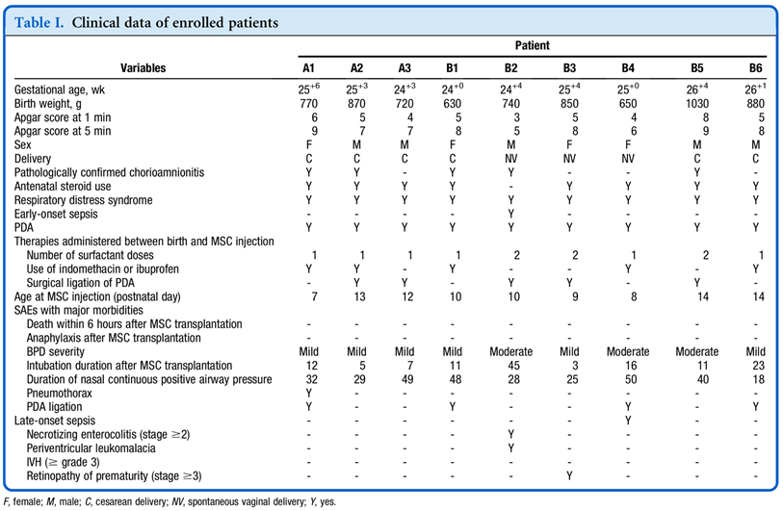
Resultados
Tabela 1 e 2

Slide 17
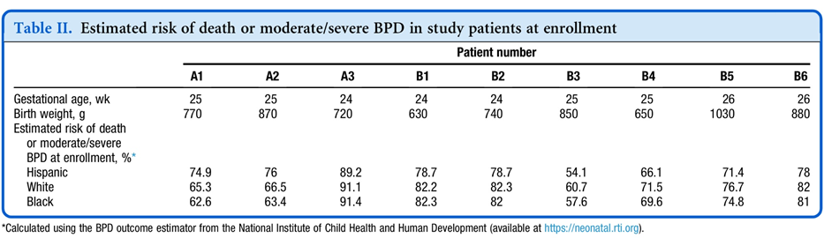

Slide 18
Resultados
As variáveis clínicas, incluindo idade gestacional, peso ao nascimento,escore de Apgar e escores de severidade respiratória, não foram significantemente diferentes entre o grupo de tratamento com MSCs e o grupo de comparação, ou entre baixa-dose e alta-dose dos subgrupos MSCs (Tabela III).

Slide 19
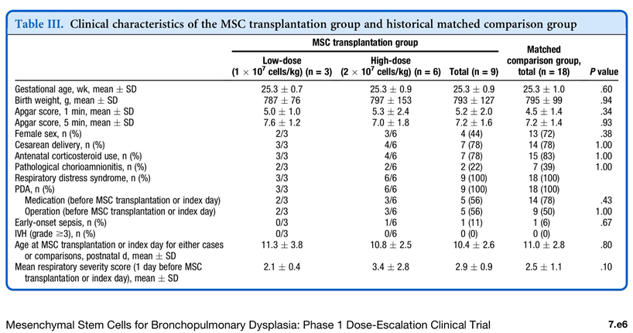
Resultados
Tabela 3

Slide 20
Resultados
Tabela 1 e 2

Slide 21
Resultados
Eventos adversos graves
Acompanhamento em 84 dias após o transplante de MSCs (detalhes na Tabela I).
As 9 crianças que receberam terapia com MSC tiveram alta com vida.
O transplante Intratraqueal de h-UCB-derived MSCs durou menos de 5 minutos.
Todos os pacientes toleraram bem o procedimento sem complicações imediatas nas primeiras 6 horas após o transplante e/ou comprometimento imediato respiratório e cardiovascular (Figura 2).

Slide 22
Resultados
Tabela 1 e 2

Slide 23
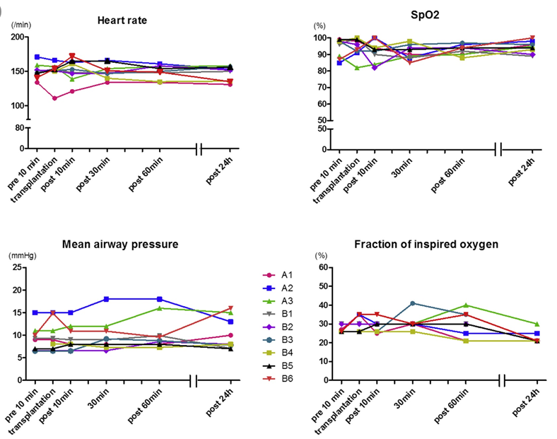
Figura 2

Slide 24
Resultados
Tabela 1 e 2

Slide 25
Resultados
Eventos adversos graves
No entanto, 6 pacientes desenvolveram eventos adversos severos.
O evento mais comum foi a persistência do ducto arterioso, ocorrendo em 4 dos 9 pacientes (44%).
Um caso de pneumotórax (11.1%) desenvolvido diretamente relacionado com a persistência do ducto arterioso.
1 paciente (Idade Gestacional= 24.6 semanas, peso 740g), no grupo transplante de alta dose, apresentou candidíase sistêmica congênita, seguido por enterocolite necrosante, necessitando de cirurgia e, eventualmente, leucomalácia periventricular (Tabela 1).

Slide 26
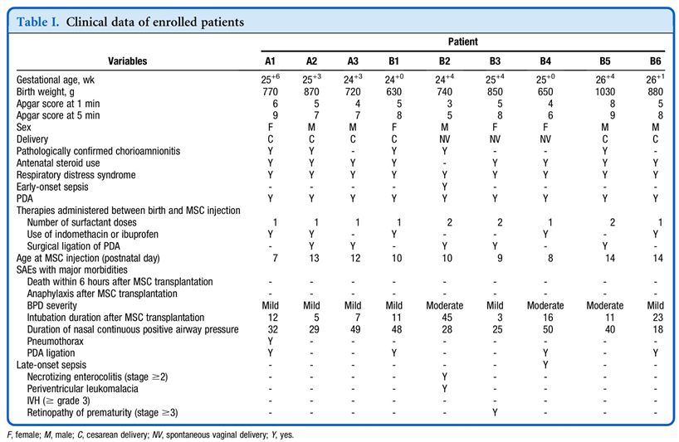
Tabela 1

Slide 27
Resultados
Resultados adversos
Não existe diferenças de Eventos Adversos entre grupos de transplante com alta e baixa dose de MSCs e o grupo-controle, com exceção severidade da DBP¹⁸, que foi significativamente menor no grupo do transplante da MSC (Tabela IV).
(Coeficiente de regressão: 1.7; 95% CI, 0.11-3.29; P=0.036)

Slide 28
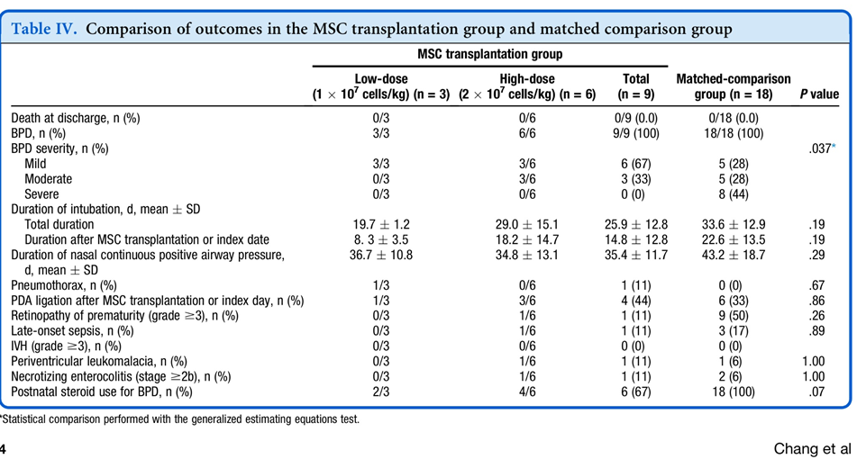
Tabela 4

Slide 29
Resultados
Resultados adversos
A duração da intubação após transplante de MSC variou de 3 para 45 dias, com a duração mais longa no paciente que apresentou candidíase sistêmica.
Não existe diferença significativa da dose-dependente ou tempo-dependente da duração da intubação entre o transplante de MSC e grupo-controle (67% vs 100%).
O uso de dexametasona pós-natal foi menor no grupo de pacientes que receberam transplante (67 x 100%)

Slide 30
Resultados
Resultados adversos
Ecocardiografias seriadas realizadas por um cardiologista pediátrico, antes e depois da transplante MSC, não revelaram mudanças significativas da função cardíaca ou desenvolvimento da hipertensão pulmonar.
Analise de radiografias seriadas, realizadas após 84 dias de transplante, não mostraram lesões em massa em campos pulmonares (Figura 3).

Slide 31
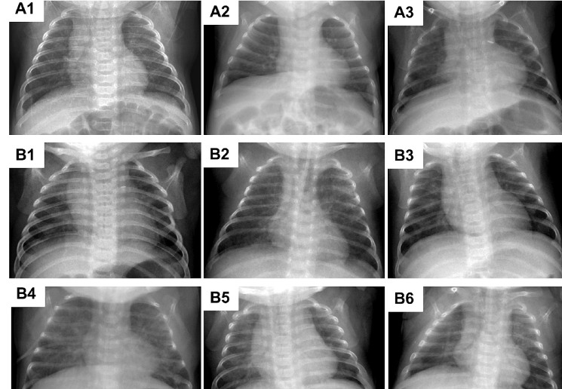
84 dias depois!
DBP moderada (6 pacientes);
DBP grave (3 pacientes)

Slide 32
Resultados
Mudanças diárias no escore de gravidade respiratória
Após transplante MSCs, nenhum paciente demonstrou uma óbvia exacerbação ventilador dependente como resultado daquele procedimento (o grupo transplante apresentou menores valores de escore de gravidade respiratória).
No entanto, não houve diferenças significativas (p=0,05)
(Figura 4)

Slide 33
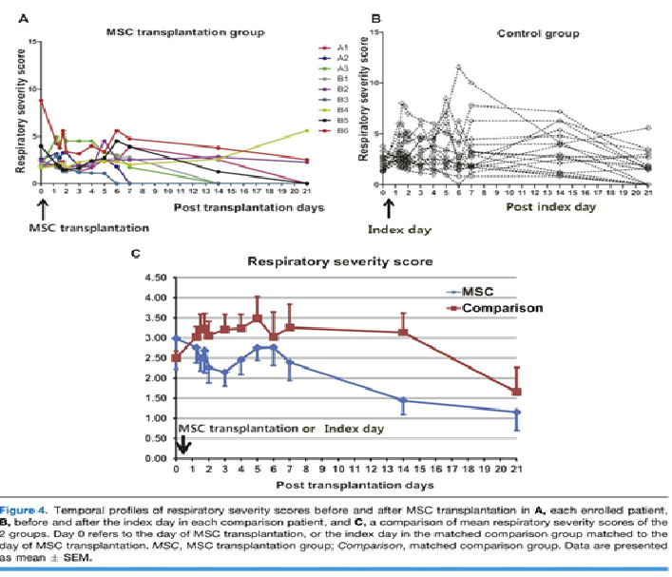

Slide 34
Resultados
Perfis temporais de citocinas e fatores de crescimento do Aspirado traqueal
Níveis de MMP-9 do aspirado traqueal após 7 dias de transplante foi significativamente reduzida comparada a linha de base (p=0.02).
Os níveis IL-6, IL-8, TNF-alfa, e TGF-beta foi significantemente menor após 7 dias de transplante com que o 3º dia de transplante.
(Figura 5)

Slide 35
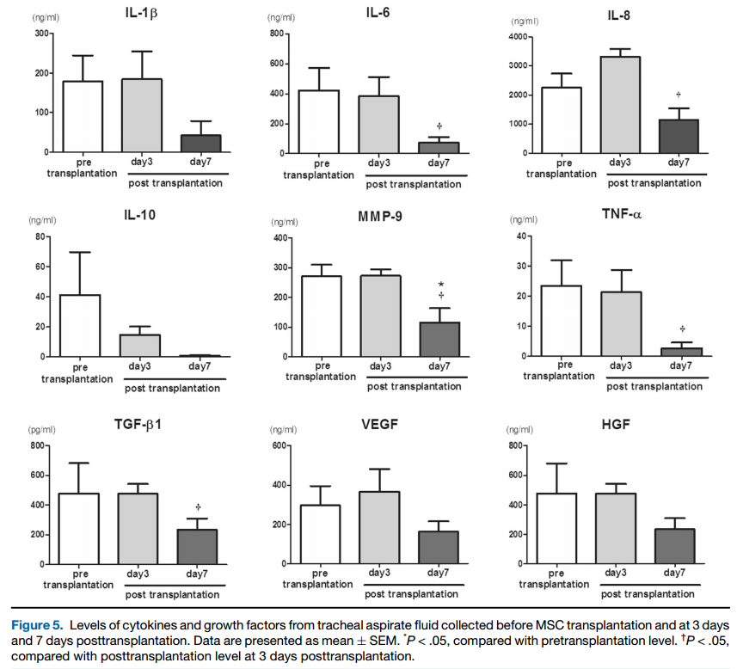

Slide 36
Discussão
Transplante Intratraqueal com baixa dose (1x10⁷ células/kg) ou alta-dose (2x10⁷ células/kg) hUCB-derived MSCs não foi associado com eventos adversos imediatos ou toxicidade dose-limite na coorte de pré-termos com alto risco de desenvolver DBP.

Slide 37
Discussão
A incidência de eventos adversos com 84 dias após o transplante não diferiu entre receptores do transplante MSCs com o grupo controle.
A severidade da DBP foi significativamente menor e a retinopatia da prematuridade com necessidade de cirurgia foi menos prevalente no grupo transplantado de MSCs com grupo controle.
Esses achados indicam que o transplante intratraqueal de até 2x10⁷ células/kg de hUCB-derived MSCs em pré-termos pode ser seguro ou saudável.

Slide 38
Discussão
A via de transplante das MSCs é uma importante consideração. Foi demonstrado em ratos recém-nascidos que o transplante intratraqueal MSC é mais efetivo do que a administração intraperitoneal sistêmica na proteção contra a injúria pulmonar hiperóxica⁷.
Além disso, na redução de eventos adversos secundários, se e comparado a administração intravenosa sistêmica.

Slide 39
Discussão
Assim, no estudo, foi administrada as MSCs, por via intratraqueal, em 2 frações, usando o mesmo método da administração exógena de surfactante;
Não houve instabilidade clinica imediata ou complicações foram evidencias (Figura 2), sugerindo que a administração intratraqueal é segura;

Slide 40
Discussão
Administração intratraqueal de MSCs atenuou injúria pulmonar hiperóxica, em ratos recém-nascidos, de forma dose-dependente, com pelo menos 5 x 10⁴ células por filhote de rato pesando aproximadamente 10 gramas necessária para produzir efeitos anti-inflamatórios, antifibrótico e antioxidante⁸.
Embora atualmente não existem guidelines avaliados para extrapolação de dados pré-clínicos em ensaios clínicos, extrapolando a dose de células usada em estudos animais, foram utilizados doses de 1x10⁷ e 2x10⁷ células/kg para o uso no estudo em crianças.

Slide 41
Discussão
Diferente do estudo experimental⁸, o grupo de dose elevada MSC, apesar de pequena, pareceu ter uma maior duração da intubação e pontuações de severidade mais elevados de DBP, em comparação com o grupo de dose baixa, embora a diferença não foi estatisticamente significativa.
No entanto, s]ao necessários estudos para determinar a ótima dose de MSC.

Slide 42
Discussão
O momento ideal para o transplante de MCSs é outra questão remanescente a ser esclarecido;
No estudo com ratos recém-nascidos, a eficácia da terapêutica com transplante de h-UCB-derivado MSC foi tempo-dependente, com grande eficácia quando dada antes do pico e do platô para resposta inflamatória na injúria pulmonar hiperóxica⁹.

Slide 43
Discussão
Dados experimentais em roedores com Injúria Pulmonar hiperóxica não podem ser extrapolados diretamente para os recém-nascidos humanos com DBP.
No entanto, optou-se o transplante no 5-14 dias após o nascimento com dependência ventilador como um momento de transplante com base, no estudo animal⁹, que é relativamente cedo para prematuros, com estabilização suficiente após o nascimento, mas antes de DBP esteja estabelecida.

Slide 44
Discussão
Nesse presente estudo, não foi evidente variação tempo-dependente da eficácia terapêutica quando MSCs foram administradas entre 7 e 14 dias pós-nascimento.
Os autores do presente estudo demonstraram que o transplante de MSCs parece diminuir o escore de severidade respiratória após o transplante, seguido pelo aumento em torno de 7 dias pós-transplante.
Neste caso, após 7 dias, pode ser considerado segundo transplante, se necessário;

Slide 45
Discussão
Foi demonstrado que a resposta inflamatória mediada por citocinas pro-inflamatórias desempenha um papel crucial no desenvolvimento da DBP^{7-9,22}.
Além disso, os efeitos da proteção da terapia hUCB-derived MSC contra a injúria pulmonar hiperóxica neonatal são mediadas primariamente pelo efeitos anti-inflamatórios, antioxidativos e antifibróticos, ao invés da capacidade regenerativa celular⁷⁻⁹.

Slide 46
Discussão
Neste estudo, a concentração da IL-6, IL-8, MMP-9, TNF-alfa, e TGF-beta 1 do aspirado traqueal foi significativamente reduzido após o transplante MSC;
No entanto Kotecha et al²³ demonstraram pico de citocinas pró-inflamatórias em recém-nascidos no aspirado traqueal e então desaparecem nos recém-nascidos que desenvolvimento doença pulmonar crônica;

Slide 47
Discussão
Assim, sem um adequado grupo de comparação, a redução das citocinas inflamatórias do aspirado do fluido traqueal se estão relacionados com efeitos imunomodulatórios MSCs ou um simples reflexo do curso natural da inflamação é incerto, segundo os autores do presente estudo.
Nesse estudo, VEGF e HGF tendem reduzir após o transplante MSC; estes resultados contradizem os resultados anteriores mostrando um significativo up-regulation para fatores de crescimento induzido pela hiperóxica⁹.

Slide 48
Discussão
De acordo com analises multivariáveis de pré-termos de 23-27 semanas de idade gestacional, a baixa idade gestacional e ventilação mecânica em 7 dias são os maiores preditores de DBP¹⁵.
Nesse presente estudo, MSC foram administradas em 9 pré-termos extremos em alto risco de desenvolver DBP (RN entre 24-26 semanas de idade gestacional, em ventilação mecânica com deterioração respiratória (Tabela II).
Todos os 9 recém-nascidos que receberam o transplante MSC sobreviveram, e apenas 3 dessas crianças desenvolverão DBP moderada;

Slide 49
Discussão
Comparado com grupo controle histórico, os receptores do transplante de MSC tiveram significantemente menor gravidade da DBP
O índice respiratório no 3º dia de após o transplante, mostrou que a duração da intubação, duração da pressão positiva continua de via aéreas e os níveis de esteróides foram menores no grupo transplantado com MSCs do que no grupo comparativo (embora não haja diferença estatística significante)

Slide 50
Discussão
72% das taxas de DBP moderada/severa observadas no grupo controle também apóia a afirmação de que recém-nascidos submetidos ao transplante de MSC estavam em maior risco de desenvolver DBP moderada/severa, e que reduziu significativamente a severidade da DBP observado nesse grupo pode ser atribuído aos efeitos benéficos do transplante MSC mais do que viés de seleção de paciente.
No geral, estes resultados sugerem fortemente que a nova fase 2 de ensaios clínicos de transplante intratraqueal de MSCs derivadas de HUCB em prematuros está garantida

Slide 51
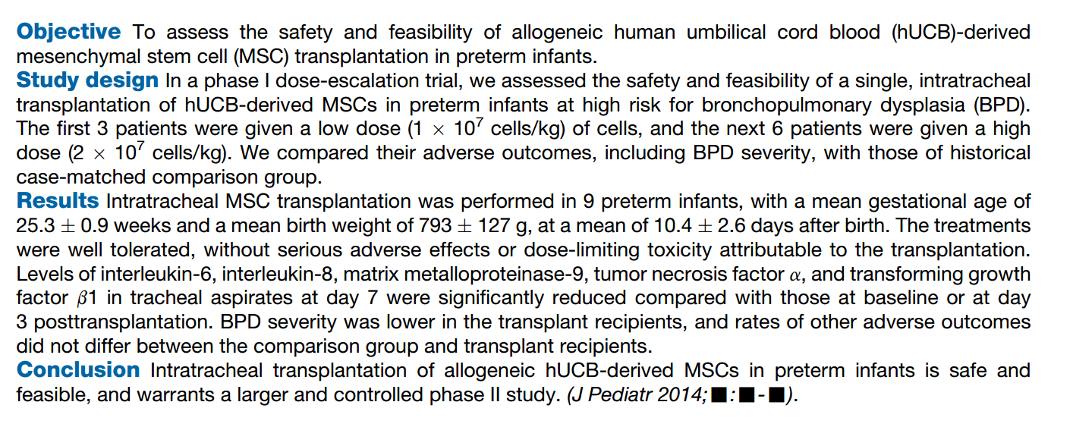
ABSTRACT

Slide 52
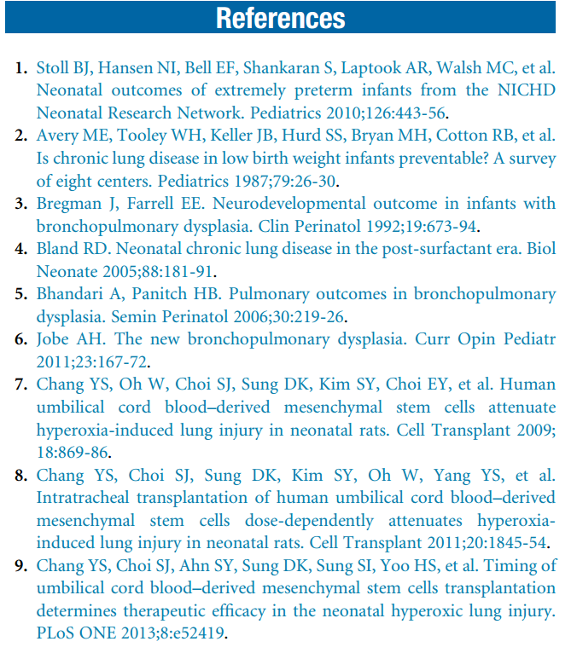

Slide 53
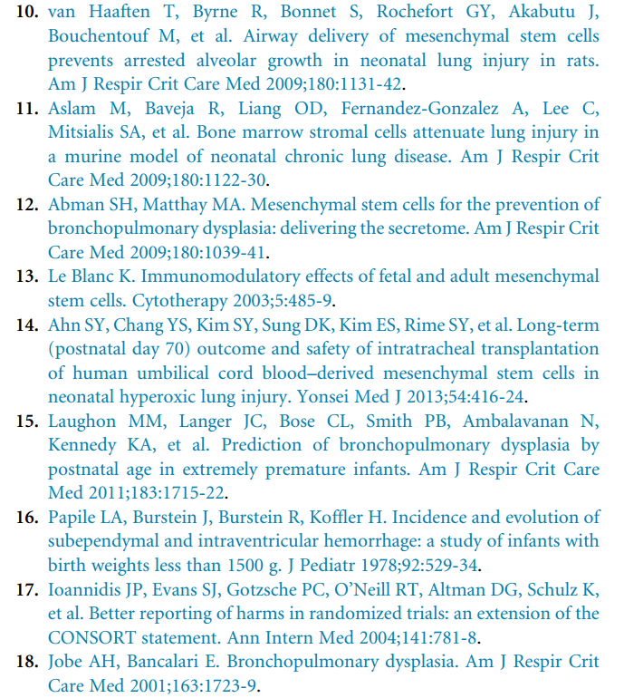

Slide 54
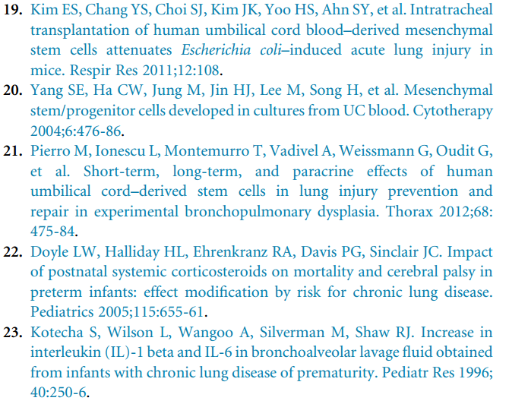

Slide 55
Nota do Editor do site, Dr. Paulo R. Margotto
Consultem também
Prevenção da displasia broncopulmonar (IX Congresso Íberoamericano de Neonatologia-SIBEN, 20-203/6/2012) Autor(es): Eduardo Bancalari (EUA)
Será que vamos conseguir prevenir ou nunca a displasia broncopulmonar (DBP?). No futuro, teremos que usar diferentes intervenções que sejam capazes de modular estas moléculas, aumentando ou diminuindo-as para tentar o desenvolvimento pulmonar normal, fundamentalmente para os RN de 23-24-25 semanas

Slide 56
O maior desafio é a DBP que ocorre nos mais prematuros extremos e esta DBP, acredito, que não vamos conseguir diminuir com a estratégias abordadas aqui. Para este tipo de DBP, vamos ter que ser muito mais sofisticados, muito mais inteligentes e temos que tentar investigar quais são os mecanismos que freiam o desenvolvimento do pulmão destes prematuros extremos, como a superexpressão do CTFG, fator profibrótico que desacelera o crescimento pulmonar. Já temos o conhecimento dos mecanismos moleculares, mediadores que estão ou aumentados ou diminuídos nestes RN que acabam inibindo o desenvolvimento do pulmão. Outra possibilidade está no uso de células tronco, instilando-as na traquéia destes RN, regenerando a alveolarização e formação de vasos.

Slide 57
Aqui deixo alguns exemplos de estudos conduzidos em nosso laboratório pela Dra. Cleide Suguihara, na tentativa de desenvolver estratégias justamente para proteger o pulmão imaturo. O CTGF é um fator de crescimento do tecido conjuntivo, que é um fator profibrótico que desacelera a alveolarização.É também uma citocina profibrótica que resulta em fibrose intersticial. A prolongada superexpressão do CTGF no septo alveolar pode inibir o desenvolvimento alveolar, produzindo fibrose intersticial, resultando em DBP nestes pulmões imaturos. Observem nestes animais, o aumento do CTGF com ventilação com alto volume corrente ((High tidal volume ventilation activates Smad2 and upregulates expression of connective tissue growth factor in newborn rat lung. Wu S, Capasso L, Lessa A, Peng J, Kasisomayajula K, Rodriguez M, Suguihara C, Bancalari E. Pediatr Res. 2008 Mar;63(3):245-50). Observem as figuras a seguir

Slide 58
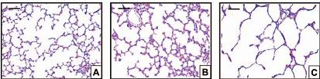
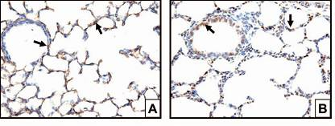
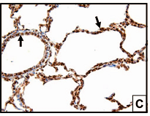
Histologia em (A) de um pulmão controle, em (B) ventilado com volume corrente normal e em (C), ventilado com alto volume corrente. Observe em (C) a superdistensão alveolar e o espessamento do septo
CTGF
Observem as células positivas para o CTGF (cor marrom-setas) no pulmão normal em (A), ventilado com volume corrente normal (B) e ventilado com alto volume corrente (C)(Wu S et al, 2008)

Slide 59
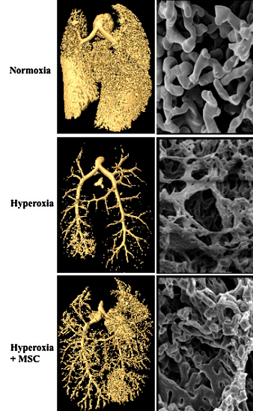
Administração intratraqueal de células mesenquimais derivadas da medula óssea (MSC) restaura a diminuição da densidade capilar pulmonar induzida por hiperoxia. A microscopia eletrônica de varredura mostra a promoção da angiogênese e restaura a densidade da rede capilar nos pulmões expostos a hiperoxemia, com a administração de células troncos via intratraqueal em ratos (van Haaften T et al, 2009)

Slide 60

Ah!, MAS ISTO NÃO VAI ACONTECER NUNCA...
NUNCA DIGA NUNCA!!!!!
Margotto, PR, 1983 (há 34 anos!), escrevemos:
Em 28/2/1983 (BIP No 29:
Em Pesquisa
(1980)-nebulização de lipídios tratados com técnicas especiais resultou no SURFACTANTE: usado em coelhos, possibilitou reduzir a FIO2 de 81% para 38%; alterações radiológicas melhoraram entre 1h30 a 6h.
A PARTIR DE 1990-LIBERADO
A PARTIR DE 1993-Início do uso do surfactante na Unidade de Neonatologia do HRAS/HMIB/SES/DF

Slide 61
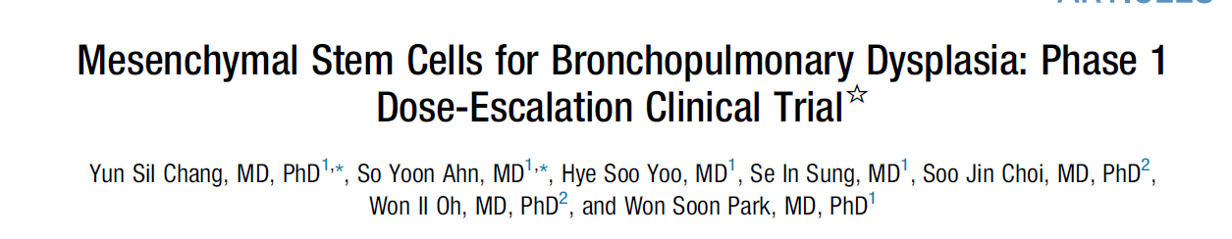
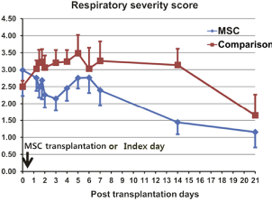
Em 2014!
9 RN entre 24-26 semanas:3 usaram baixa dose:1 x 107 células/kg (2 mL/kg) e 6 usaram alta dose: 2 x 107 células/kg(4 mL/kg); a média de idade ao receber a terapêutica: 10,4±2,6dias
Não houve nenhum efeito colateral sério imediato
3 RN: DBP moderada;nenhum: forma grave
Nos RN que não receberam: 72% com DBP moderada/severa
Nenhum desenvolveu retinopatia da prematuridade

Slide 62
84 dias depois!
Será que vamos conseguir prevenir ou mesmo curar a Displasia broncopulmonar nos RN entre 24-26 semanas?
DBP moderada (6 pacientes);
DBP grave (3 pacientes)
Chang YS,2014

Slide 63
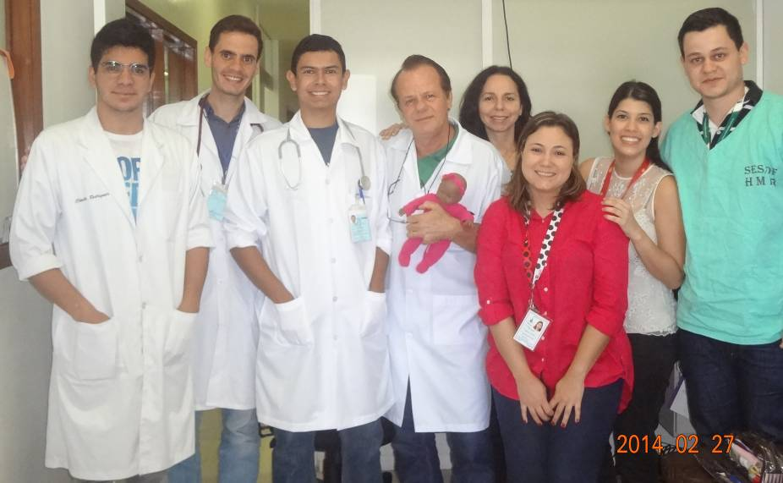
OBRIGADO!
Ddo Danilo L. Costa
Ddo Cláudio, Ddo Paulo Heitor, Ddo Danilo, Dr. Paulo R. Margotto, Dra. Joseleide de
Castro, Dra Monique (vermelho),Dra. Jeane e Dr. Lucas

